Slide 1
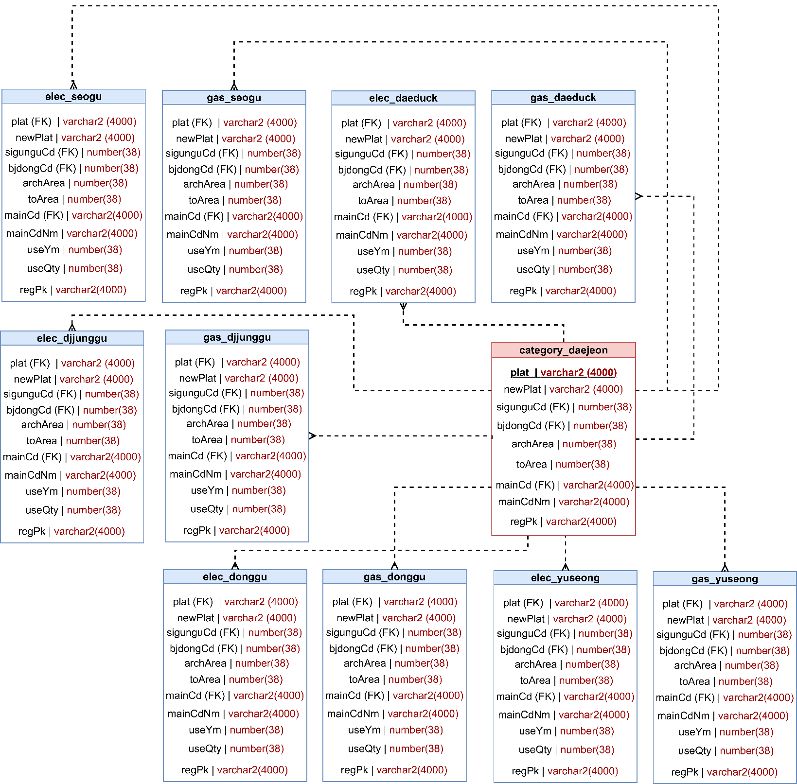
전기/가스 데이터

Slide 2
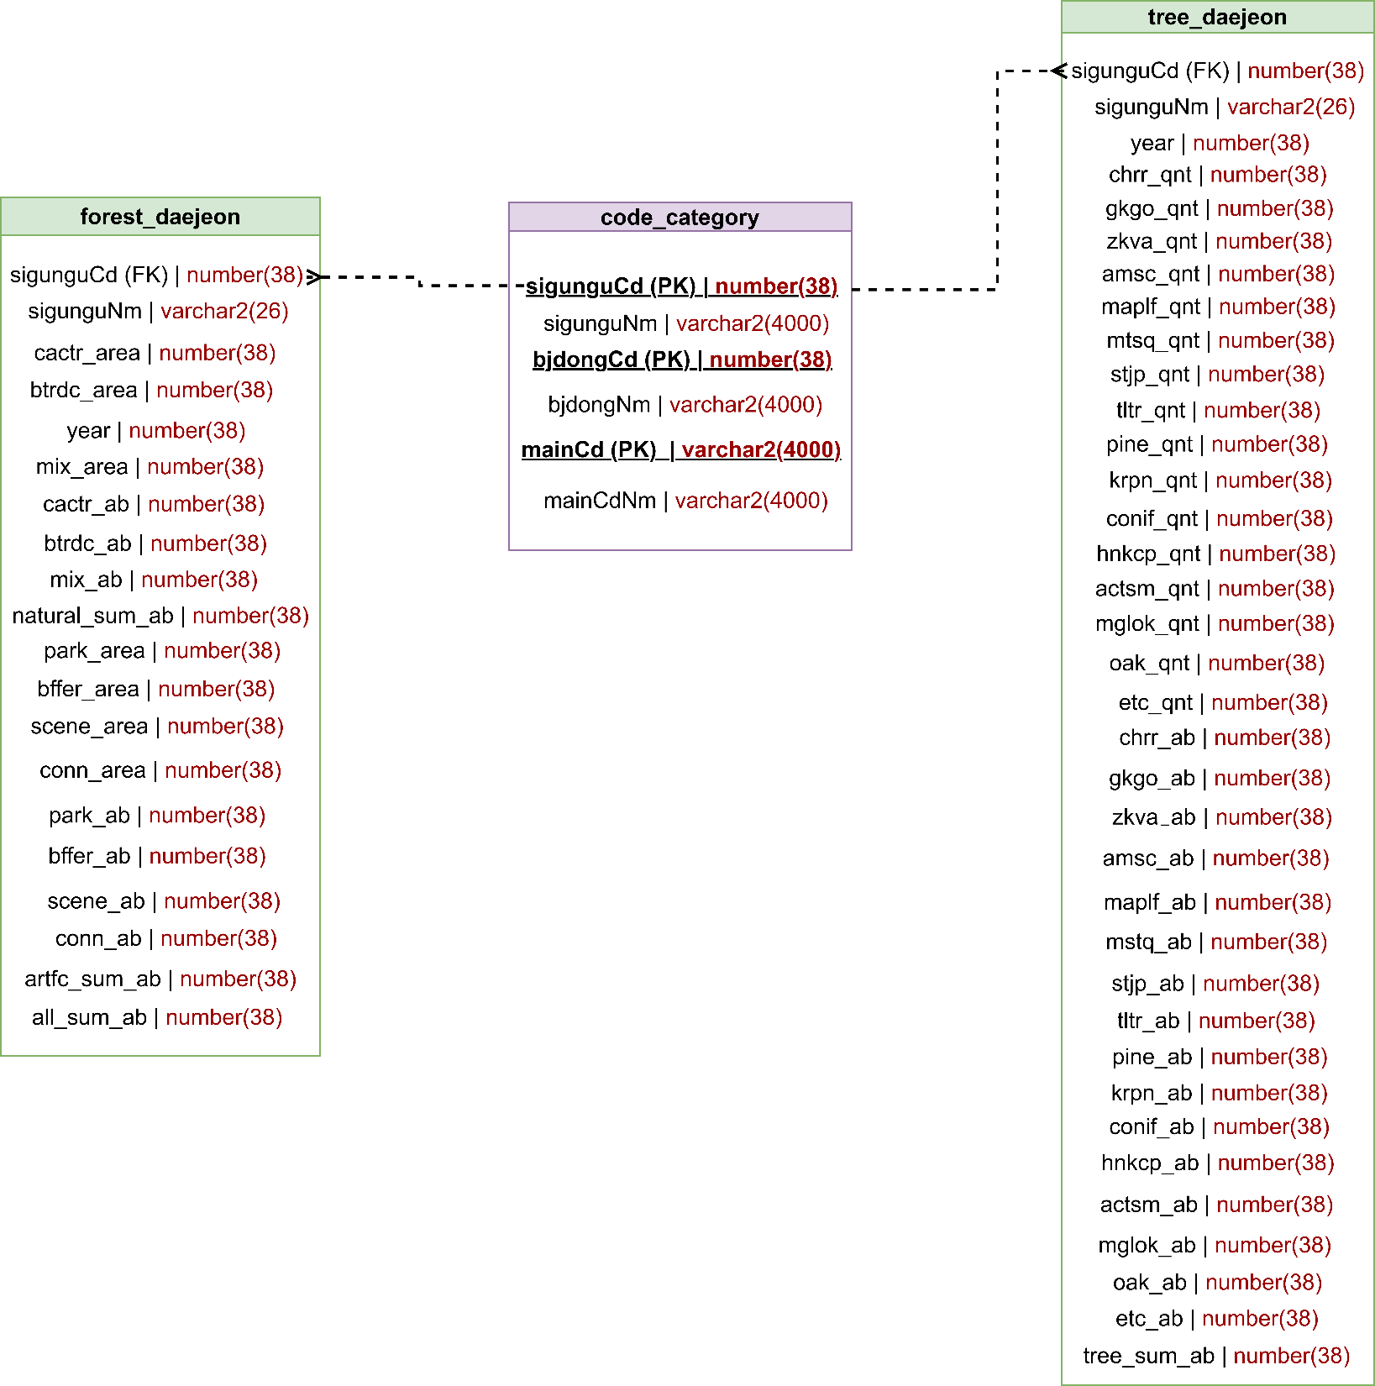
산림/가로수 데이터

Slide 3
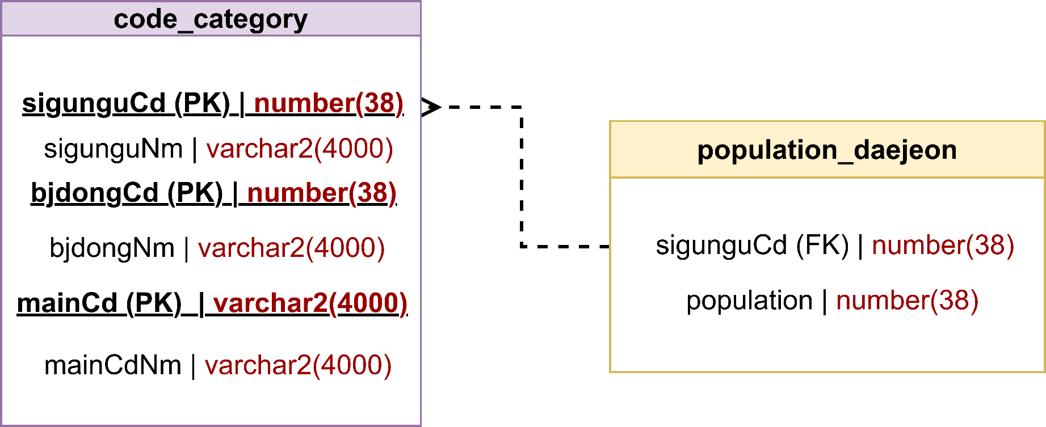
인구정보 데이터

Slide 4
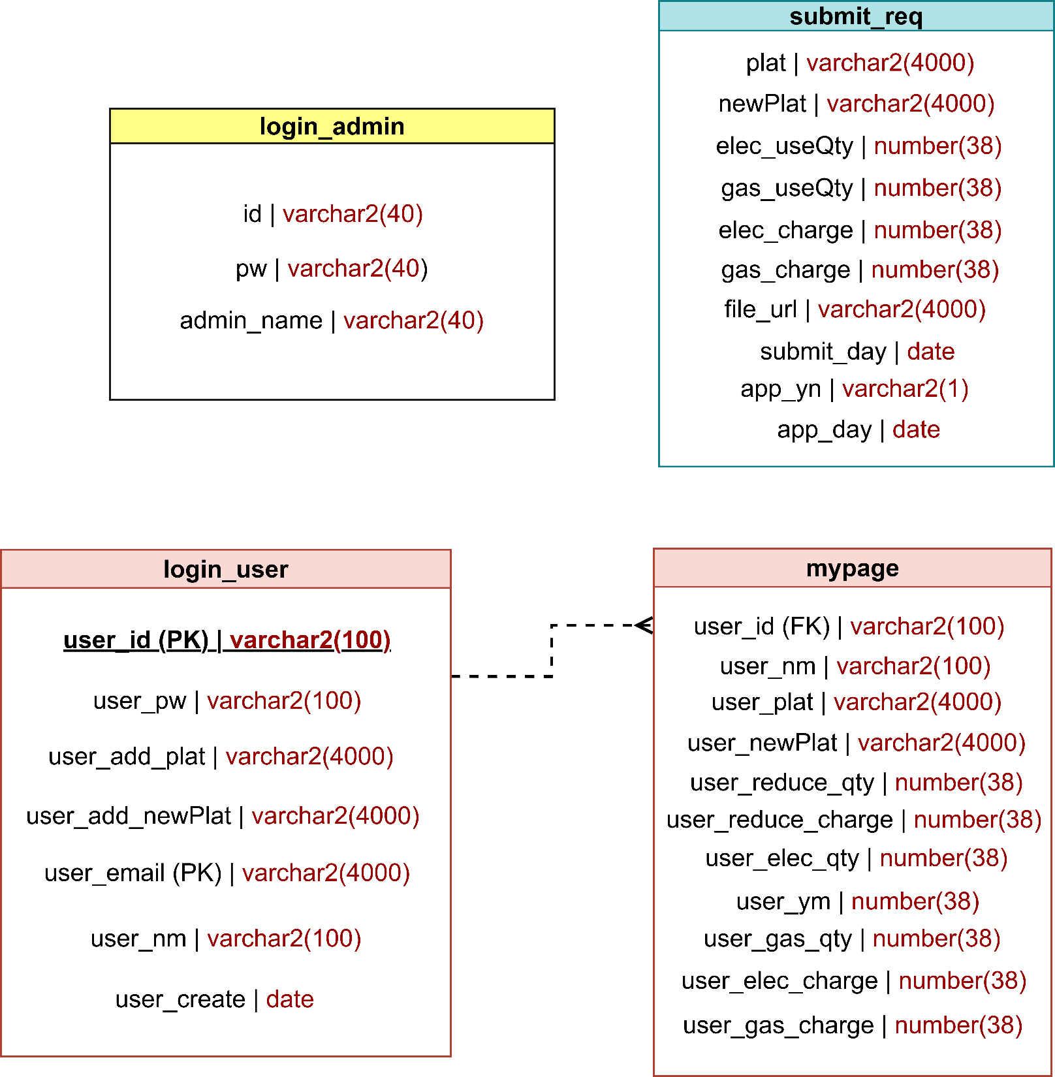
관리자 로그인
/ 이용자 로그인·마이페이지
/ 이용자 정보제출

